Slide 1
LE 9 DÉCEMBRE 1905 LOI DE SÉPARATION DES L’ÉGLISES ET DE L’ÉTAT
LIBERTÉ-ÉGALITÉ-FRATERNITÉ
ou
La Laïcité

Slide 2
La laïcité en France est un principe qui distingue le pouvoir politique des organisations religieuses – l’État devant rester neutre – et garantit la liberté de culte (les manifestations religieuses devant respecter l’ordre public) ; il affirme parallèlement la liberté de conscience et ne place aucune opinion au-dessus des autres (religion, athéisme, agnosticisme ou libre pensée), construisant ainsi l’égalité républicaine.
La laïcité ne consiste pas à combattre les religions, mais à empêcher leur influence dans l’exercice du pouvoir politique et administratif, et à renvoyer parallèlement les idées spirituelles et philosophiques au domaine exclusif de la conscience individuelle et à la liberté d’opinion. Ce principe a modifié en profondeur la société française ; la transformation est toujours à l’œuvre aujourd'hui dans l’adaptation du droit et des institutions nationales aux évolutions de la société française.

Slide 3
« La Nation garantit l’égal accès de l’enfant et de l’adulte à l’instruction, à la culture et à la formation professionnelle. L’organisation de l’enseignement public gratuit et laïc à tous les degrés est un devoir de l’État. »
Exceptions en Alsace-Moselle et outre-mer
L‘Alsace-Moselle était un territoire allemand lorsque la loi de 1905 sur la séparation des églises et de l’état fut promulguée. Lorsque, après la Première Guerre mondiale, ce territoire redevint français, le régime concordataire qui organisait les cultes catholique, luthérien, réformé et israélite y fut maintenu, puis entériné par la loi du 1er juin 1924.
LA CONSTITUTION FRANÇAISE EST LA SEULE CONSTITUTION QUI NE FAIT PAS RÉFÉRENCE À UNE RELIGION.

Slide 4
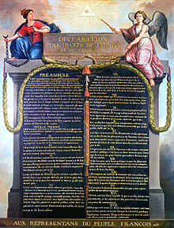
L’ÉMERGENCE DE LA LAÏCITÉ
UN LONG CHEMIN
LA FIN DE LA ROYAUTÉ DE DROIT DIVIN
La Révolution française pose les principes de la laïcité :
séparation de l’État et des cultes, sécularisation,
égalité des cultes, liberté de conscience, etc.
Ces principes seront partiellement annulés avec
le concordat.
Déclaration des droits de l’homme et du citoyen de 1789

Slide 5
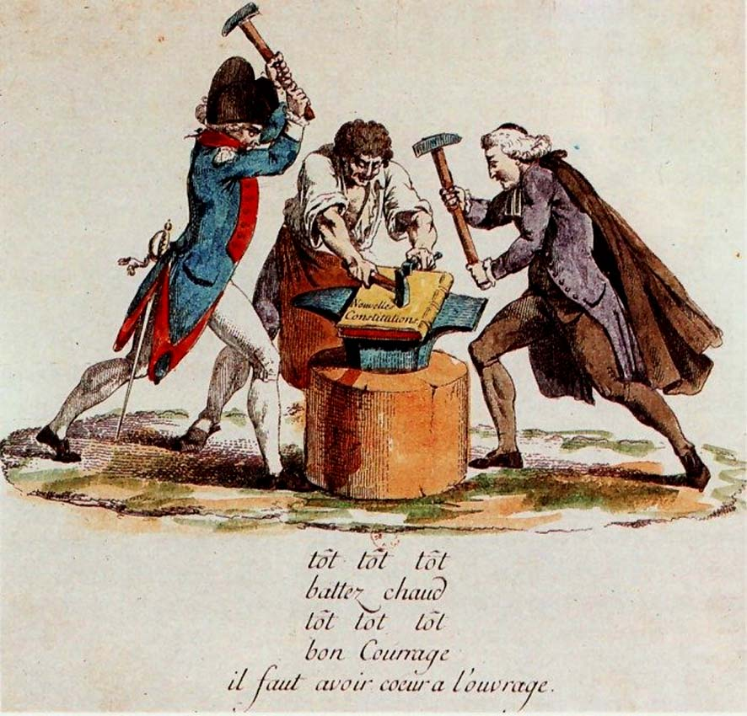
La constitution civile du clergé a pour but d'organiser une religion « nationale » dans une France qui s'ouvre à la liberté religieuse. Tout en rappelant l'importance de la religion dans la vie de la Cité, l'Assemblée veut organiser l'Église nationale pour en faire
essentiellement une source de morale publique, et non plus le fondement de la politique. Cette démarche est liée à la désacralisation du pouvoir royal, qui n'est plus considéré comme étant « de droit divin ». En tant que religion nationale, l'Église de France remodelée par la Constitution civile du clergé voit son gallicanisme s'accentuer, et est bouleversée dans son organisation temporelle : les diocèses sont remaniés selon le découpage départemental, les évêques sont élus, les curés également. La hiérarchie est calquée sur le fonctionnement politique et l'autorité temporelle du pape est très nettement affaiblie.

Slide 6
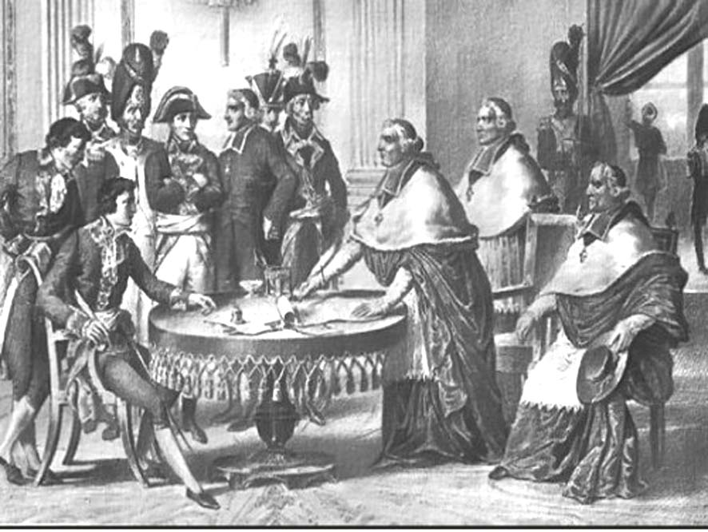
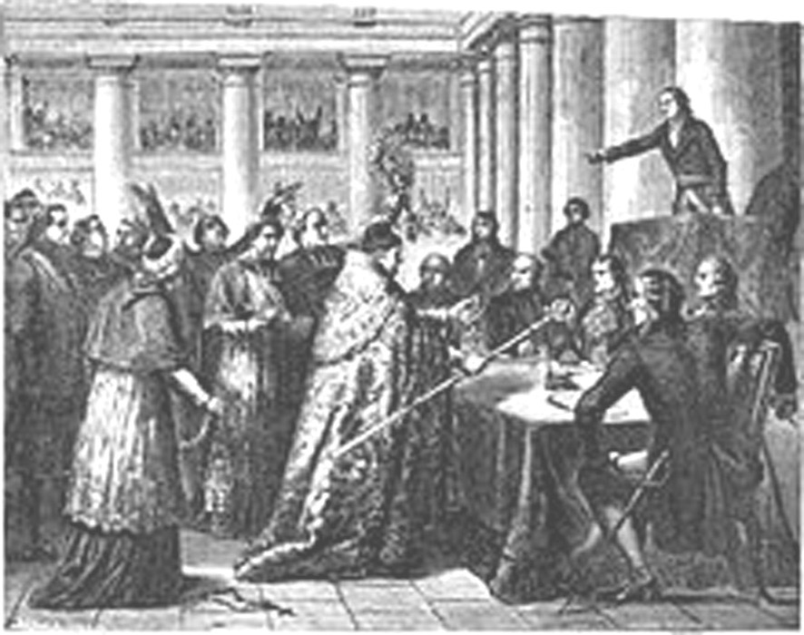
LE CONCORDAT
La Constitution civile du clergé mise en place par la Constituante en 1790, qui subordonnait l'Eglise à l'Etat, provoqua un schisme au sein du clergé. Le Concordat, signé par le consul Bonaparte et le Saint-Siège, y mit fin en 1801. Ce régime concordataire reconnaît l'Eglise catholique comme la religion de la "grande majorité des français" et prévoit notamment la nomination des évêques par le chef de l'Etat.
Les princes de l’Église prêtant le serment civil exigé par le concordat — 1801

Slide 7
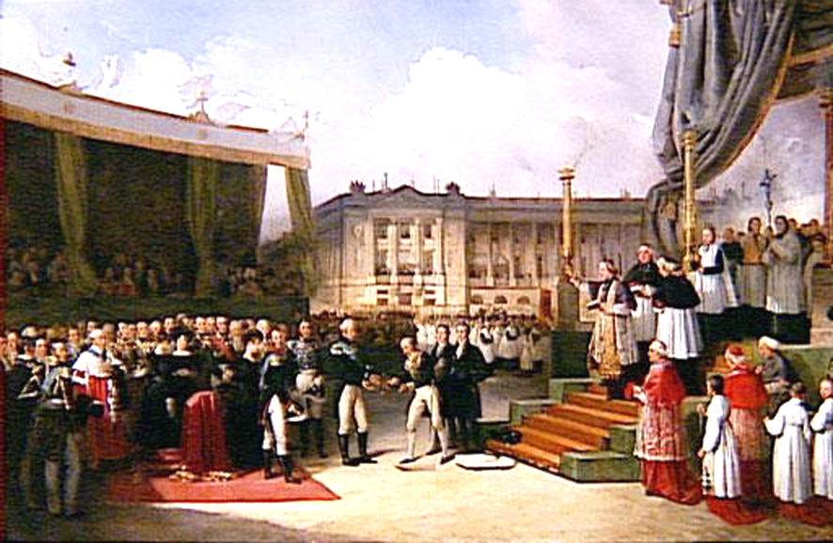
LA RESTAURATION
À la chute de Napoléon, le pape possède un prestige très fort auprès des catholiques français. Sur le plan politique, c’est l’avènement de la Restauration monarchique et religieuse, dernier épisode de l’alliance entre l’Église catholique et l’État français.
Le clergé reprend la main : il impose des processions, proscrit les bals du dimanche et parfois, refuse de donner les sacrements aux propriétaires de biens nationaux. Dès le début de la Restauration, l'Église catholique se voit accorder plus de moyens tandis que son influence sur l'éducation grandit.
Le 8 mai 1816 le divorce, considéré comme « un poison révolutionnaire », est aboli. Sous Charles X, en 1825, la loi Villèle punit de mort le sacrilège et la profanation religieuse^{.1}

Slide 8
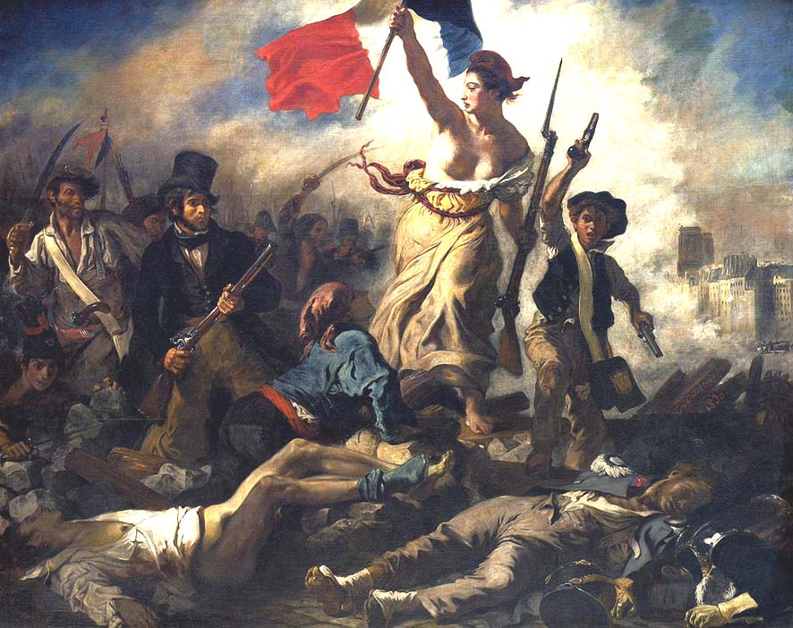
SOUS LA DEUXIÈME RÉPUBLIQUE
La révolution de février 1848 signe la fin de la monarchie de juillet et la naissance de la Deuxième République ; un vent de fraternité souffle sur la France et il semble alors possible de réconcilier chrétiens et
républicains au nom de la concorde universelle.
Après les émeutes de juin 1848, un gouvernement conservateur prend le pouvoir. La séparation des Églises et le l’État, acquise en 1795, supprimée par le Concordat de 1801 est rejetée. Afin de conforter l’électorat conservateur et catholique, le ministre de l’Instruction publique, le comte Alfred Falloux, projette de réorganiser complètement le système d’enseignement sous des prétextes de « liberté », pour le placer en réalité sous le contrôle de l’Église catholique. Ses intentions sont vivement dénoncées par Victor Hugo devant l’Assemblée législative, dans un discours aux accents laïques qui fera date :

Slide 9
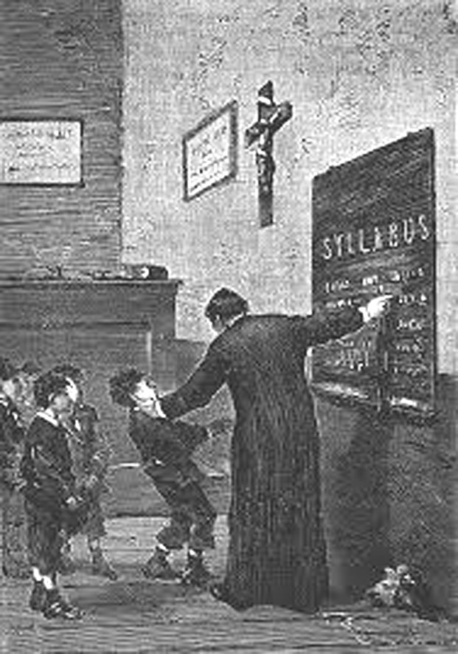
En 1850, la loi Falloux permet finalement aux congrégations religieuses d’assurer près de la moitié de l’enseignement primaire public. Elle oblige également les instituteurs à enseigner le catéchisme et à conduire les élèves à la messe. Les évêques siègent de droit aux conseils d’académie, l’école est surveillée par le curé conjointement avec le maire. Un simple rapport du maire ou du curé peut permettre à l’évêque de muter un instituteur à sa guise.
Second Empire
Le ministère Roland marque une période de libéralisme relatif : le nouveau ministre s'applique à réparer en partie le mal qu'avait fait à l'enseignement l'administration de son prédécesseur. Néanmoins, l'Eglise reste toute-puissante : « Les cardinaux et les évêques, font et défont les préfets ; quant aux instituteurs laïques, contraints de servir plusieurs maîtres à la fois, ils ne pèsent rien ».

Slide 10
L’Église choyée sous le second empire – 1852-1870. Le clergé dans son immense majorité a approuvé le coup d'État du 2 décembre 1851 qui permet à Louis-Napoléon de rester au pouvoir, et le rétablissement de l’empire un an plus tard donne à Napoléon III un pouvoir
dictatorial. L’empereur témoigna à l'Église sa reconnaissance en la comblant de faveurs au moins jusqu’en 1860 création de nouveaux diocèses, augmentation du nombre de prêtres séculiers, augmentation de leur traitement, caisse de retraite pour les prêtres âgés ou malades.
Le résultat de cette politique favorable à l'Église fut la multiplication par 8 des religieux (3000 en 1851 plus de 20.000 en 1870). Il en fut de même pour les religieuses dont les effectifs furent multipliés par 4 (34.000 en 1851, plus de 120.000 en 1870). Elles interviennent surtout dans les œuvres de charité, les hospices, les hôpitaux et dans l’enseignement puisque l’enseignement secondaire des filles est entièrement entre leurs mains.

Slide 11
Au cours de cette période, la fortune immobilière, et en rentes de l'Église augmenta considérablement comme d’ailleurs son influence dans le pays. Un exemple de cette influence est le renvoi de Victor Duruy, ministre de l’Instruction Publique, dont les efforts pour un enseignement public démocratique déplurent aux évêques qui obtinrent sa tête. Duruy (1863-1869), en effet, prit des mesures favorables à la défense de l’Université et créa des milliers d’écoles primaires pour un accès démocratique à l’instruction. Il créa un enseignement secondaire d'État pour les filles et ainsi s’opposa à l’exclusivité qu’avaient les religieuses. Il rétablit les cours de philosophie supprimés en 1852, discipline considérée comme dangereuse pour l’ordre établi, et introduit l’étude de l’histoire contemporaine. Toutes ces mesures ne pouvaient évidemment que déplaire aux évêques pour qui l’influence de l'Église était essentielle comme « élément puissant d’ordre et de stabilité ».

Slide 12
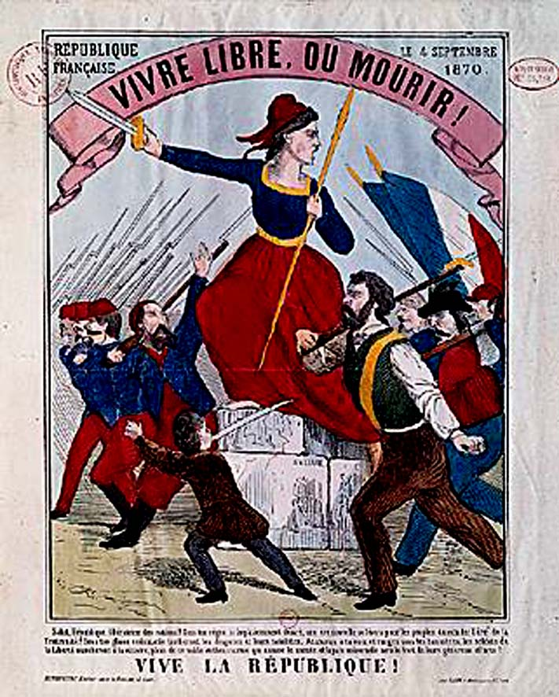
La défaite de Sedan, le 2 septembre 1870, entraîne la fin du Second Empire, et ouvre une période d’incertitude, au niveau des institutions, sur les combats que les Républicains devront livrer pour imposer enfin la République. Dans ce cadre il était inévitable que les temps qui s’ouvrent relancent l’affrontement Église-État, la hiérarchie catholique ne cachant pas son hostilité envers la République.
LA TROISIÈME RÉPUBLIQUE
Proclamée à Paris( à1 voix de majorité), le 4 septembre 1870, la Troisième République a des débuts difficiles. Il faut signer la paix avec l'Allemagne et résoudre le mouvement de révolte du peuple de Paris, la Commune.
La IIIe République, héritière des idées de la Révolution en matière scolaire

Slide 13
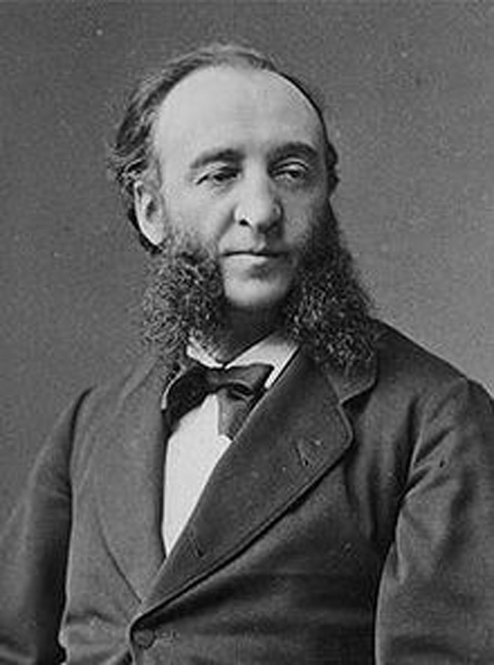
de la Seconde République ou du Second Empire comme Rouher, a mis en œuvre un programme destiné à réaliser une scolarisation de masse. Cela a exigé un effort absolument phénoménal. En ce dernier quart du XIXe siècle, la France est déjà honorablement alphabétisée (72 % des nouveaux mariés peuvent signer le registre de mariage). Mais, encore marqués par la défaite de 1870, les dirigeants de la Troisième République veulent aller plus loin en donnant à l’école la tâche de former de bons républicains et de bons patriotes.
Il faut le préciser, des ministres de la Monarchie de juillet comme Guizot (1833), Jules Ferry, réformera alors profondément l’organisation scolaire de la Troisième République, ce qui fera de lui une figure emblématique de la laïcité française.
Loi du 28 mars 1882 sur l'instruction publique obligatoire

Slide 14
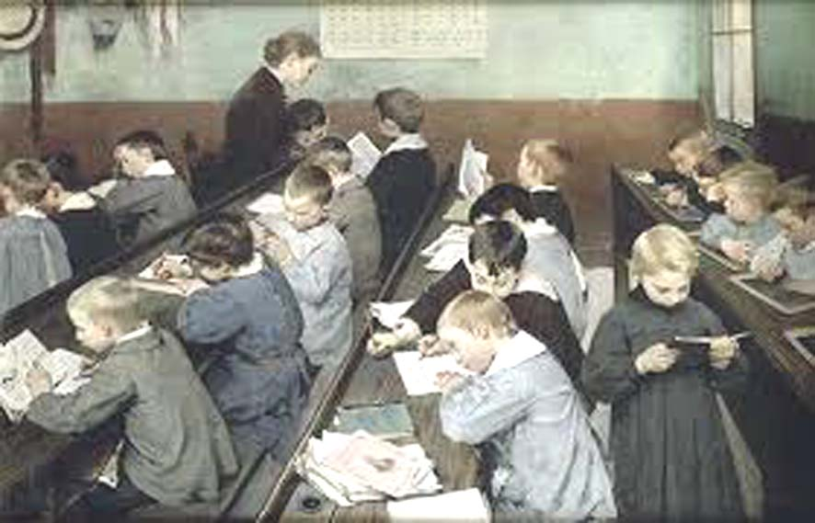
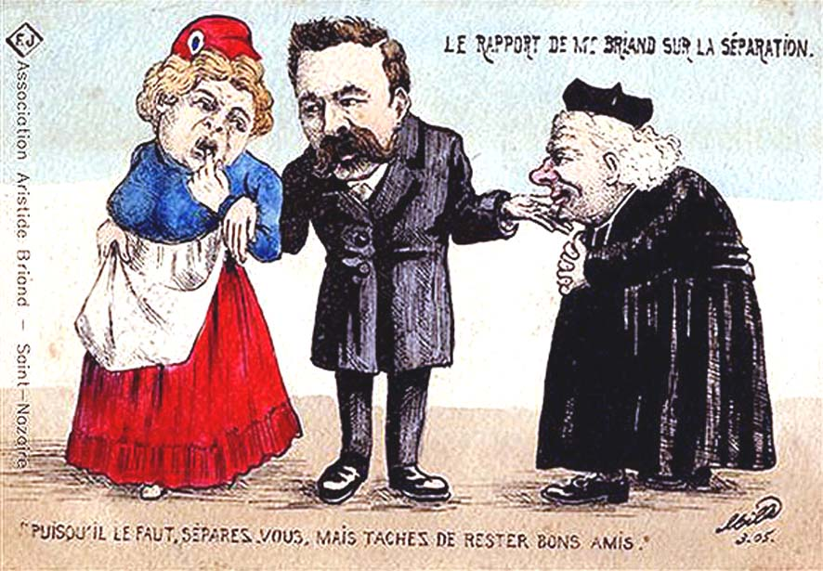
Paul Bert est, avec Jules Ferry, le père fondateur de l’école gratuite, laïque et obligatoire. Sa loi du 9 août 1879 impose l’existence de deux écoles normales par département : une de garçons, et une de filles, pour les élèves institutrices. Les jeunes maîtres et maîtresses sortant de ces établissements seront appelés les hussards noirs.

Slide 15
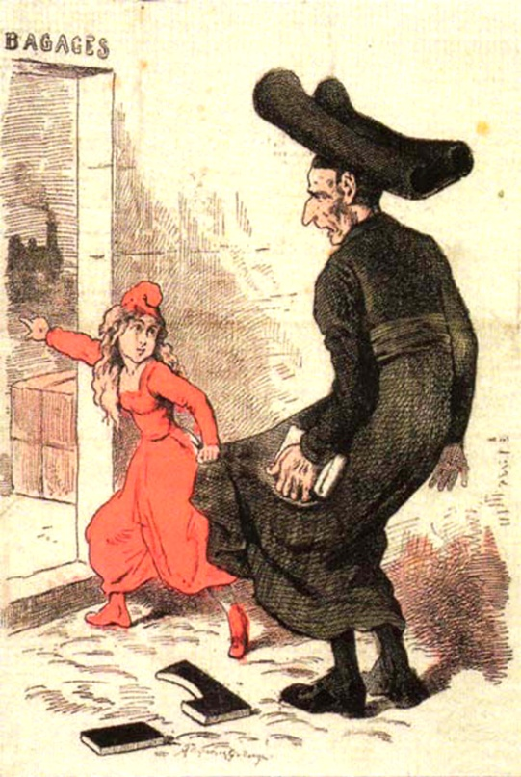
A l’orée du siècle, les relations de la France avec le Saint-Siège s’enveniment du fait de la politique anticléricale menée par Emile Combes et de l’intransigeance du nouveau pape Pie X. Le 29 juillet 1904, le gouvernement décide de rompre les relations diplomatiques avec le Vatican. Dès lors, la voie est ouverte à la séparation de l’Eglise et de l’Etat.
Il s’agit en fait d’une revendication ancienne (et essentielle) des républicains dont l’anticléricalisme s’apparentait à une " foi laïque ", rationaliste et positiviste, en partie issue des Lumières. Le progrès, la science, l’éducation devaient faire reculer l’ignorance, l’obscurantisme et la superstition. Le pouvoir civil devait soumettre le pouvoir religieux et l’exclure de la vie politique et de la société.

Slide 16
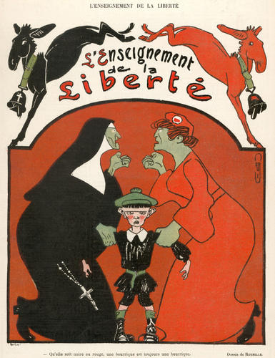
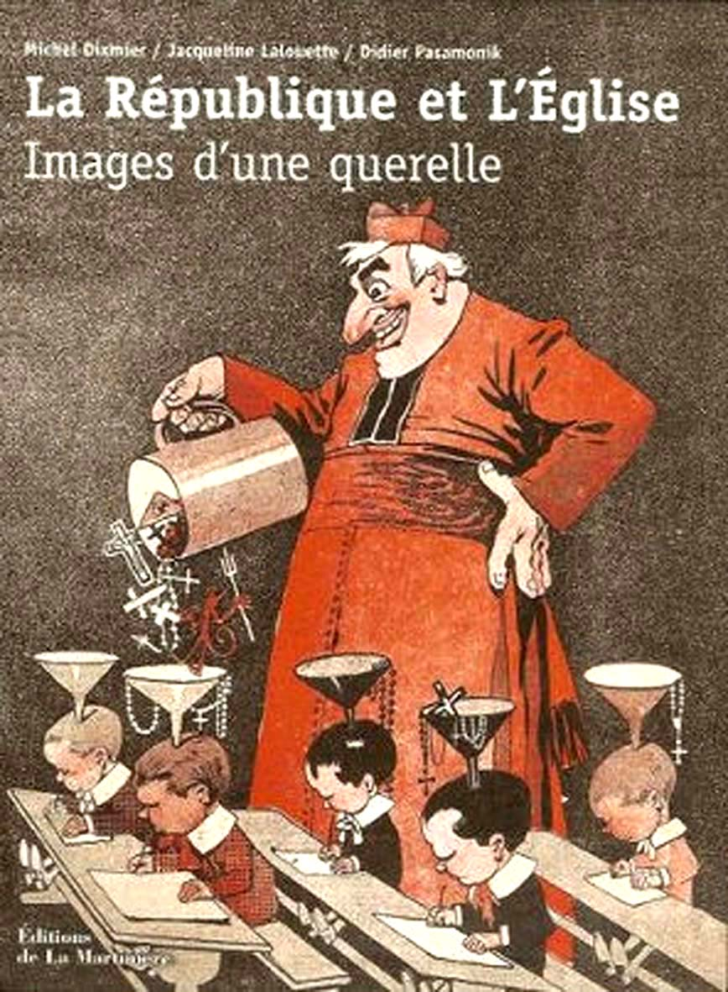
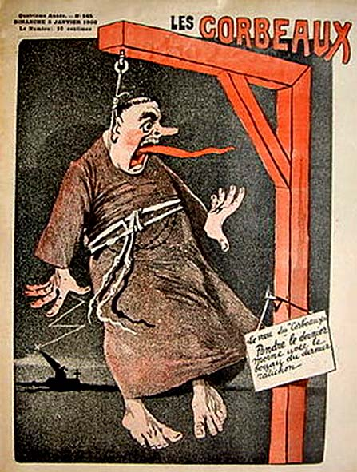
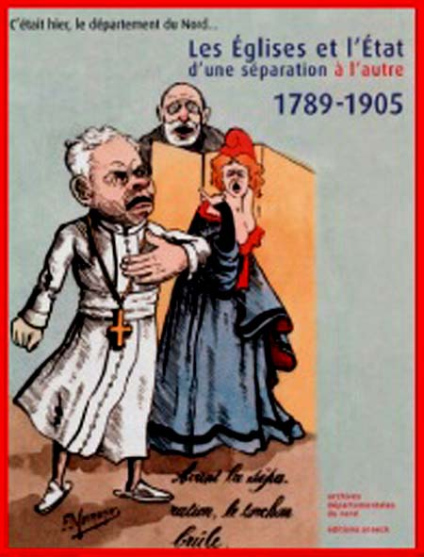
UNE LUTTE INTENSE SE DÉVELOPPE

Slide 17
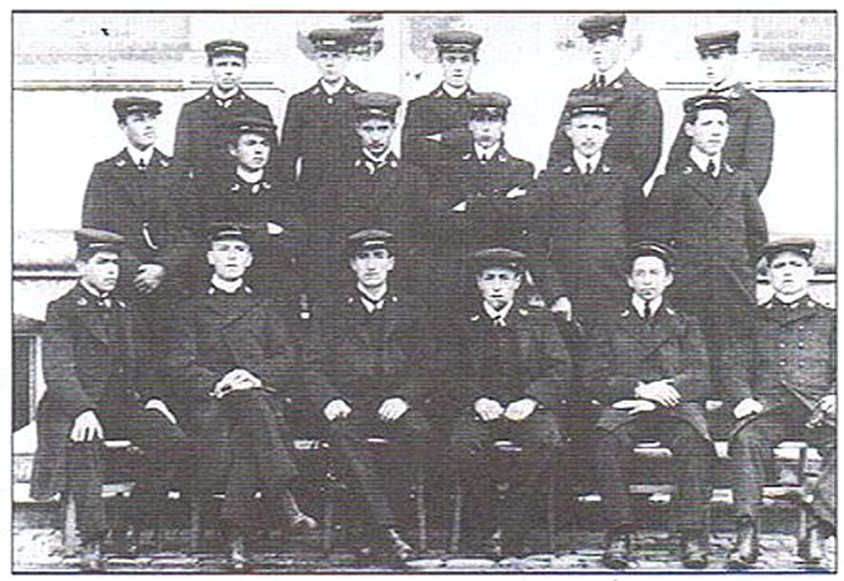
LA LAÏCITÉ INSTITUÉE
AVEC LA LOI DU 9 DÉCEMBRE 1905
DE SÉPARATION DES L’ÉGLISES ET DE L’ÉTAT
La loi du 5 juillet 1904 interdit aux congrégations religieuses le droit d'enseigner.
Au cours de l’été 1904, une série de mesures visant à combattre l’influence de l’Église sont prises : débaptisassions des rues portant un nom de saint, fermeture de 2 500 écoles religieuses, promotion systématique des fonctionnaires anticléricaux et révocation des catholiques. Le 30 juillet
À partir de 1913, « hussards noirs » devient le surnom donné aux instituteurs publics depuis les lois scolaires de Jules Ferry

Slide 18
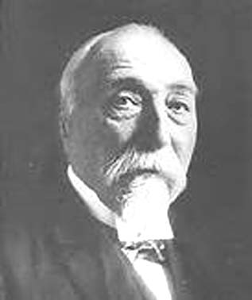
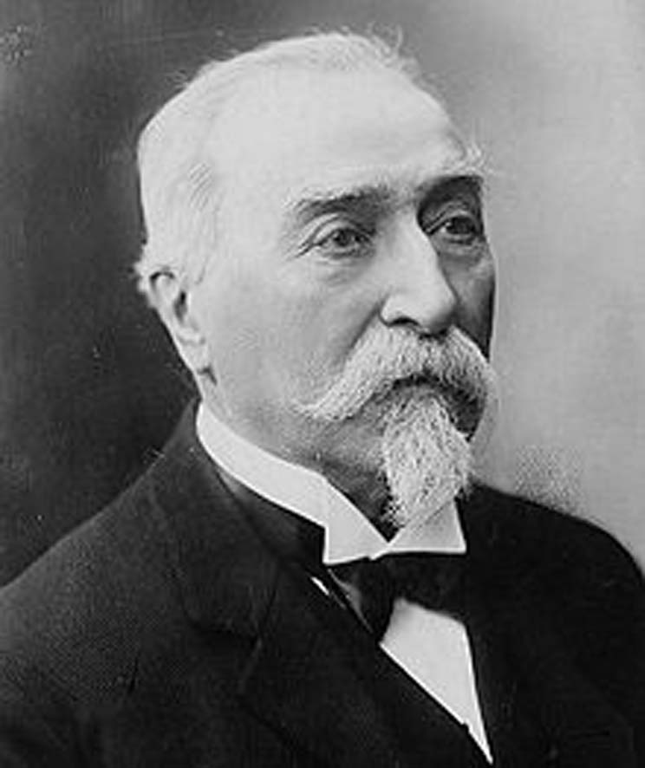
En 1901, la loi sur les associations (loi Waldeck Rousseau) autorise la création rapide de toutes sortes d’associations, sous réserve qu’elles ne soient pas confessionnelles.
- En mai 1902, avec la nomination d’Émile Combes à la présidence du Conseil, le gouvernement prend une coloration fortement anticléricale.
Après d'âpres batailles entre cléricaux et anticléricaux, la loi annonce : La République ne reconnaît, ne salarie ni ne subventionne aucun culte. En conséquence, à partir du 1er janvier qui suivra la promulgation de la présente loi, seront supprimées des budgets de l’État, des départements et des communes, toutes dépenses relatives à l'exercice des cultes. Pourront toutefois être inscrites auxdits budgets les dépenses relatives à des services d'aumônerie et destinées à assurer le libre exercice des cultes dans les établissements publics tels que lycées, collèges, écoles, hospices, asiles et prisons.

Slide 19
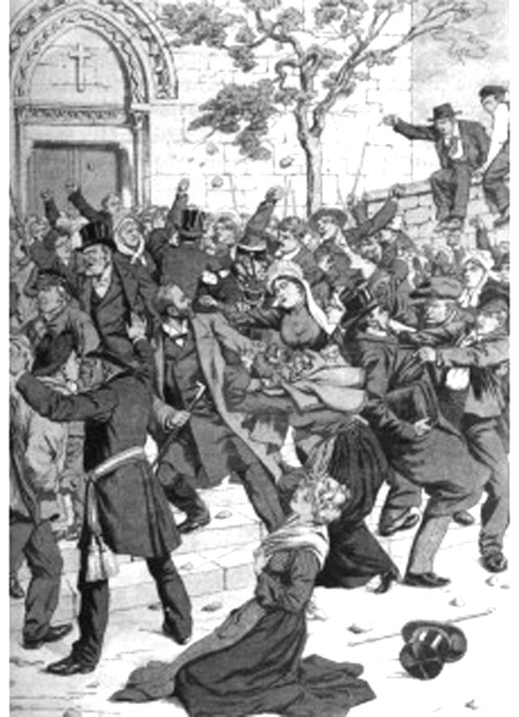
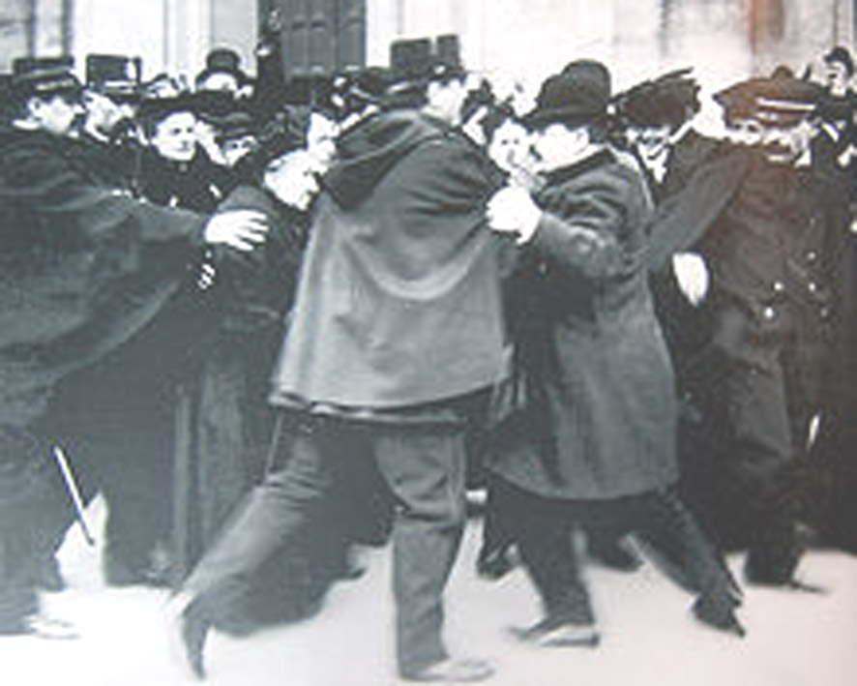
La Querelle des inventaires est un ensemble de troubles survenus en de multiples régions de France, consécutif à la loi de séparation des églises et de l’État de 1905 et au décret du 29 décembre 1905, prévoyant l'inventaire des biens des églises, notamment de l‘Église catholique, afin de préparer la dévolution de ces biens aux associations cultuelles définies dans l'article 4 de la loi. La mise en œuvre de cet inventaire suscita des conflits dans certaines régions de France, essentiellement les régions fortement catholiques (l'Ouest et une partie du Massif central).

Slide 20
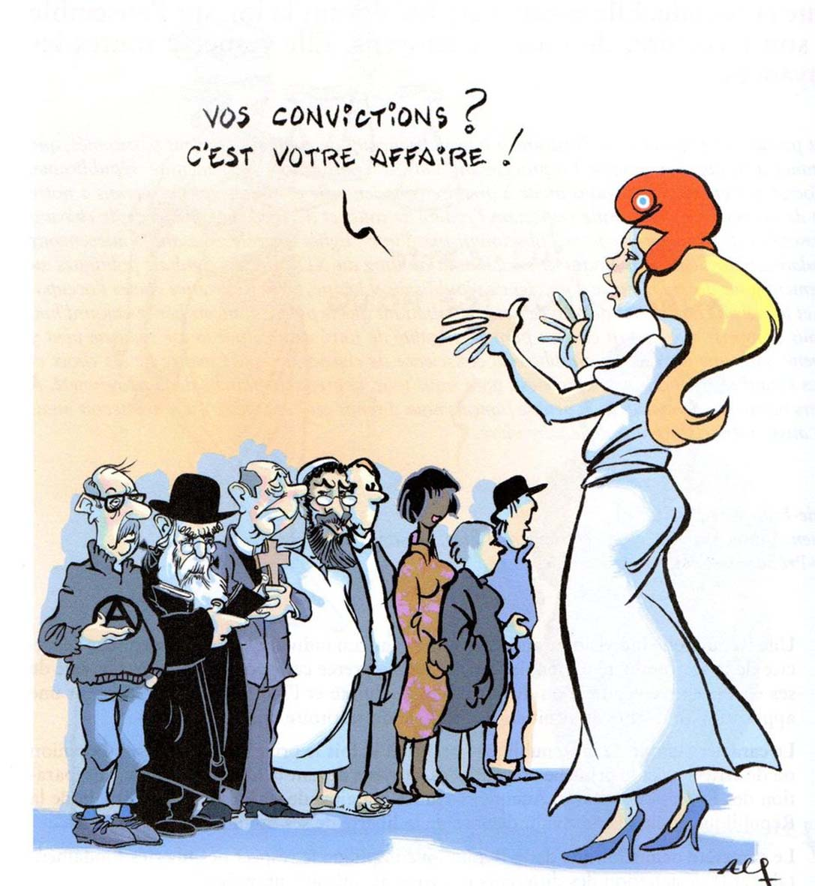
la laïcité participe à la lutte contre tous les racismes et toutes les formes de ségrégations économiques, sociales ou culturelles. Elle est au cœur d’une indispensable volonté de donner plus de sens aux notions de fraternité et de solidarité.
Elle n’est donc pas, comme veulent le faire croire certains de ses détracteurs, synonyme d’interdits et de restrictions liberticides. Bien au contraire elle permet, s’appuyant sur la raison, l’émancipation de l’individu, y compris par rapport à sa communauté d’origine. Elle est un art du vivre-ensemble.

Slide 21
LA BATAILLE SCOLAIRE
En 1948 le décret Schumann Poinso met le feu aux poudres en accordant aux écoles publiques et confessionnelles un droit égal aux subventions publiques.
A PARTIR DE 1950 LA LUTTE S’INTENSIFIE
- Le gouvernement Pleven prend la responsabilité le 21 septembre 1951 de faire voter la loi Marie qui accorde une aide indirecte aux collèges privés libres : les élèves peuvent désormais obtenir des bourses d’Etat.
- La loi Barangé vient la compléter pour l’enseignement primaire en octroyant une allocation de 1 000 F par enfant versée au Conseil général si l’école est publique, à l’association des parents si l’école est privée.
- 1959 : loi Debré instituant les contrats simples (les enseignants sont payés par l’état) ou d’association avec les établissements privés (subventions et contrôle des programmes en plus).
Notes:
La bataille scolaire

Slide 22
- 1966 : loi d’orientation sur la formation professionnelle : convention entreprise-école
- 1967 : Fouchet : création des IUT et
choix des enseignants selon leurs compétences par le patronat.
- 1977 : loi Guermeur : les établissements privés gardent leur caractère propre, c'est-à-dire leur spécificité religieuse ; les dépenses de fonctionnement du privé sont prises en charge selon les mêmes critères que celles du public.
Toutes ces aides n’empêchent pas l’enseignement privé de faire participer financièrement les familles ni de continuer à trier ses élèves.
Ces concessions faites à l’enseignement privé ne sont pas un signe d’ " ouverture " (on a parlé de laïcité ouverte), mais au contraire, un retour au passé avec l’enseignement congrégationiste.

Slide 23
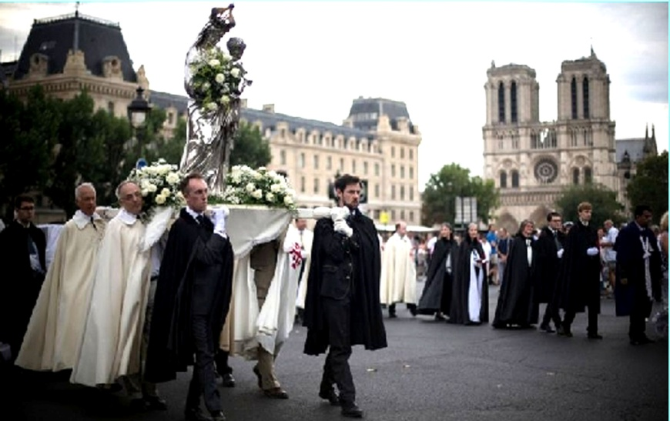
Depuis le début,
la loi de séparation des églises et de l’état à été combattu.
Aujourd’hui
La France n’a jamais connu autant de tensions et de revendications identitaires qu’aujourd’hui et par conséquent, elle n’a jamais eu autant besoin de la laïcité. Une laïcité qui ne prétend pas résoudre toutes les questions économiques, d’intégration, de sécurité, de logement et de santé qui participent de la fracture sociale. Mais une laïcité, consubstantielle à la République, qui doit permettre à tous les citoyens, quels que soient leurs origines, leur couleur, leur sexe, leurs appartenances philosophiques ou religieuses, de vivre ensemble en garantissant leur liberté de conscience et l’égalité des droits.
Manifestation anti-mariage pour tous

Slide 24
ATTAQUÉ DE TOUS BORDS
CONTRE LA DIVISION DES FRANÇAIS
PAS TOUCHE À CETTE LOI
Albert THIRY

